Slide 1


„LITERACKIE ZAPROSZENIE DO TORUNIA”
Konkurs Międzyszkolny
2011/2012
`
Organizatorzy:
Towarzystwo Nauczycieli Bibliotekarzy Szkół Polskich
Oddział w Toruniu
oraz
Biblioteka Pedagogiczna im. gen. bryg. prof. Elżbiety Zawackiej
w Toruniu

Slide 2
Kategoria
Szkoły Podstawowe

Slide 3
I miejsce
Ada Kamińska
Nina Krause
Katolicka Szkoła Podstawowa
Towarzystwa Salezjańskiego opiekun
Agata Jędrzejewska

Slide 4
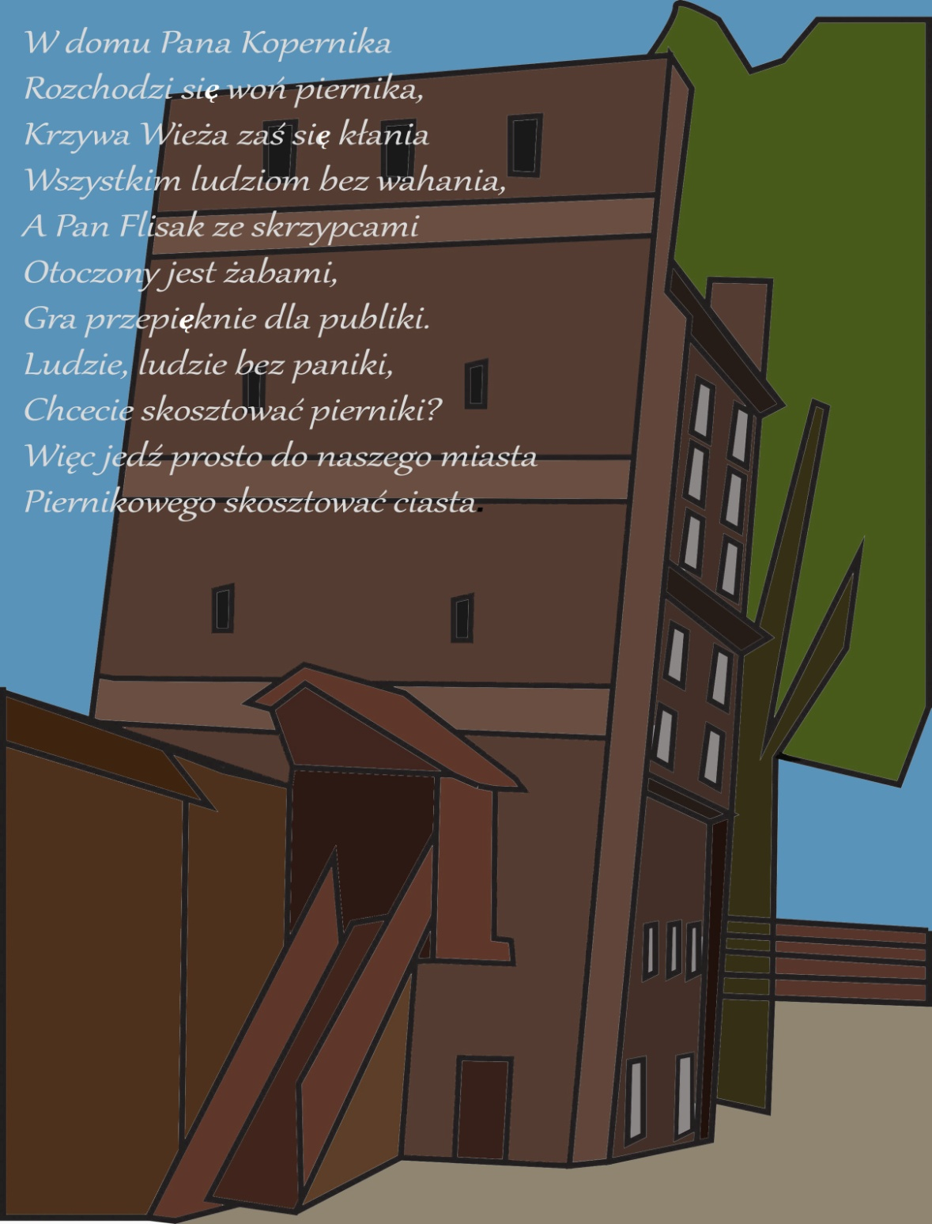

Slide 5
II miejsce
Zuzanna Kuffel
Szkoła Podstawowa nr 3 opiekun Alicja Radecka

Slide 6

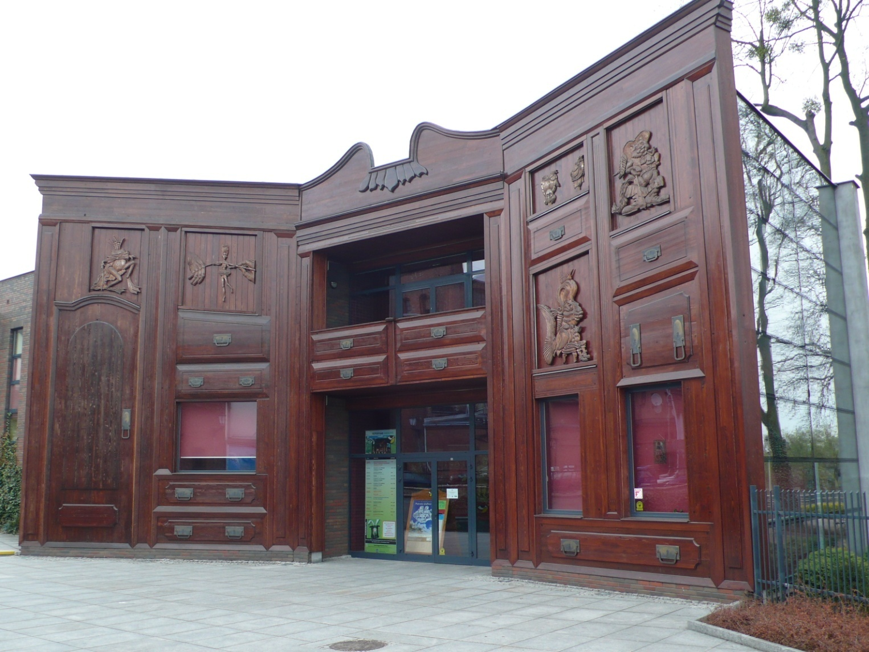
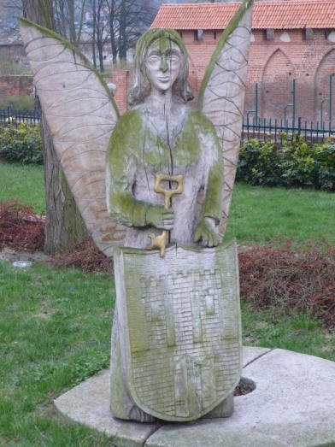
Baj Pomorski
W Toruniu stara szafa stoi,
Która zaprasza każdego kto się wejść nie boi.
W jej wnętrzu zobaczyć możecie,
Jak Kopciuszek warkoczyki plecie.
Alladyna również tu znajdziecie
Nad głowami Wam przeleci na magicznym dywanie.
Potem na pięknej starej scenie stanie.
Czy już wiecie czym stara szafa jest?
Przyjedźcie do Torunia i dowiedzcie się.

Slide 7
III miejsce
Maksymilian Kudelski
Szkoła Podstawowa nr 3 opiekun Alicja Radecka

Slide 8
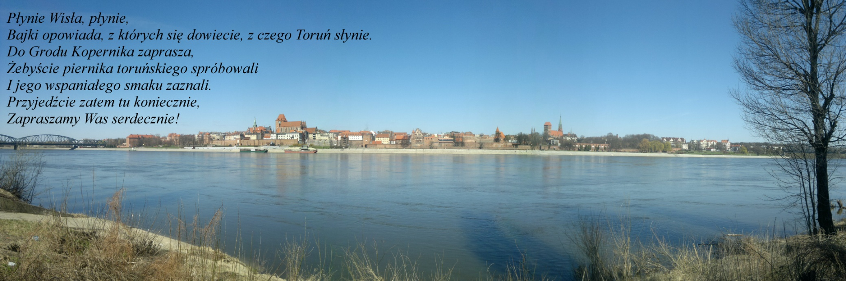

Slide 9
III miejsce
Julia Kuffel
Aleksandra Leśny
Szkoła Podstawowa nr 3 opiekun Dariusz Kłos

Slide 10
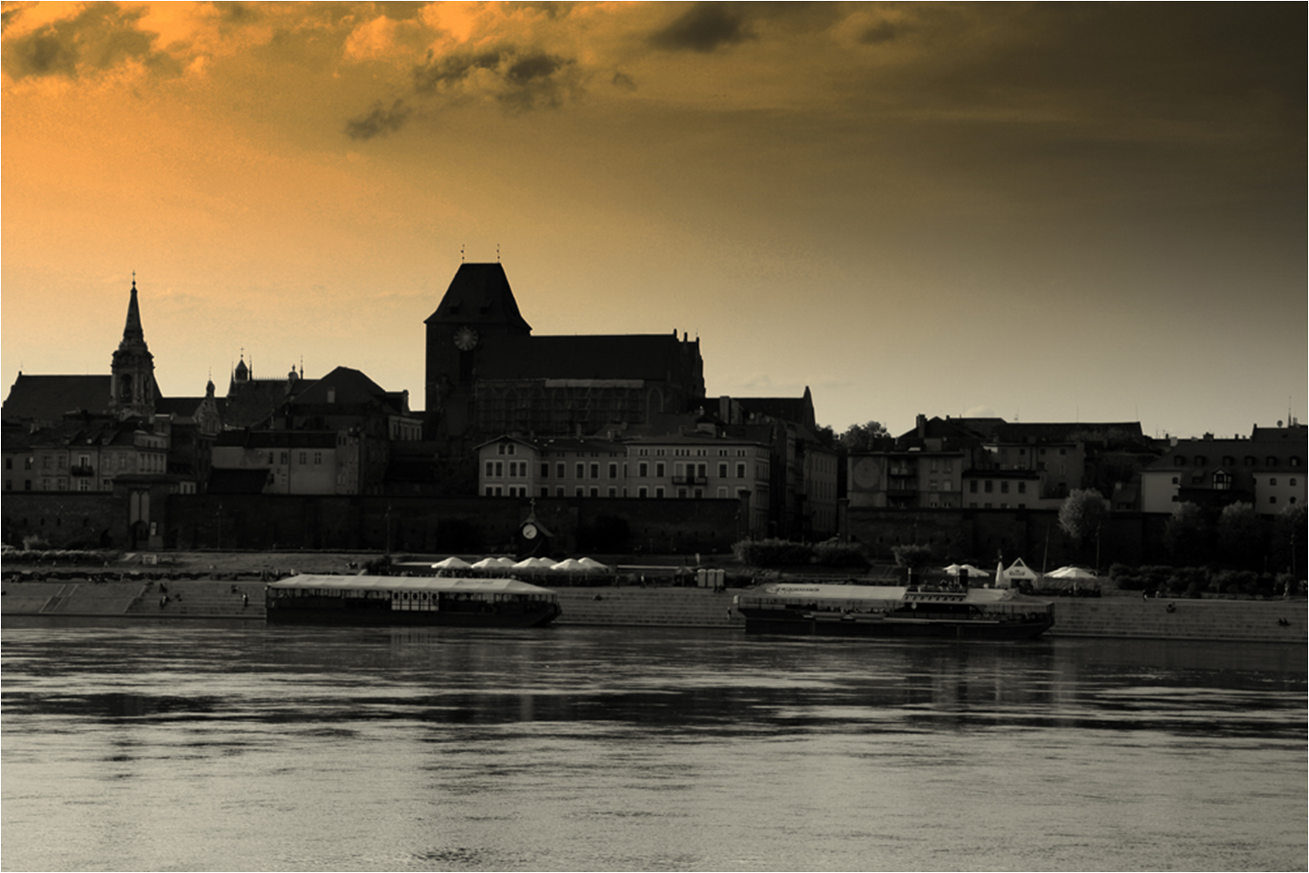
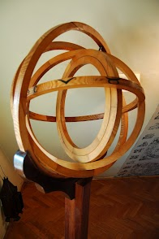
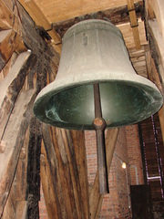
Zaproszenie do Torunia
Zaproszenie do Torunia
Toruń miasto znane
Chętnie odwiedzane
Pierników tutaj w bród
Bo to Kopernika gród
Wieże kościołów w niebo strzelają
A wody Wisły mury oblewają
Krzywa wieża turystom się kłania
I zaprasza do zwiedzania.

Slide 11
Wyróżnienie za tekst
Piotr Masztalerz
Szkoła Podstawowa nr 3 opiekun Alicja Radecka

Slide 12
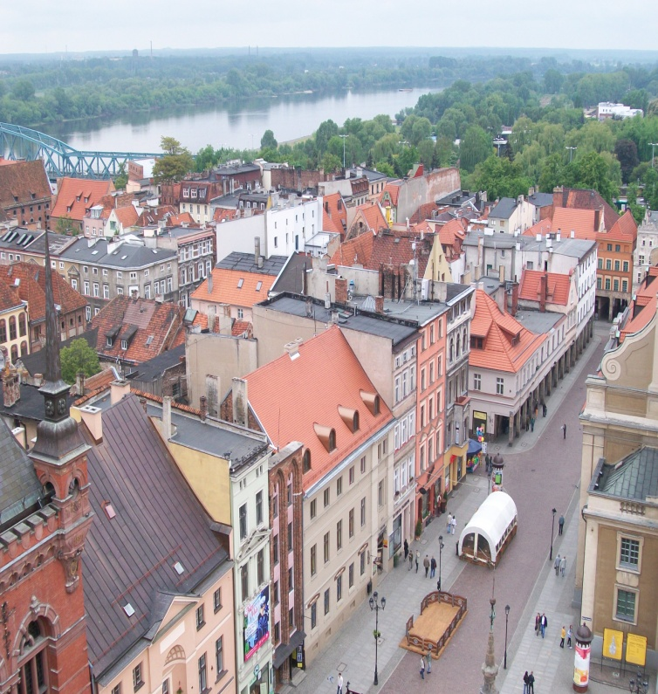
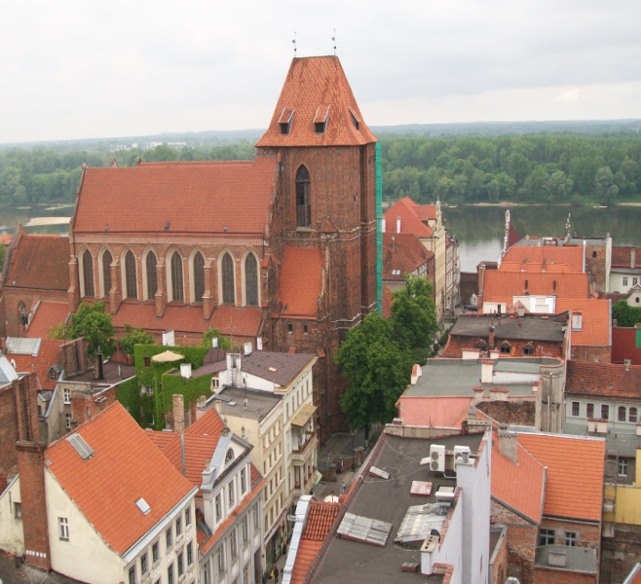
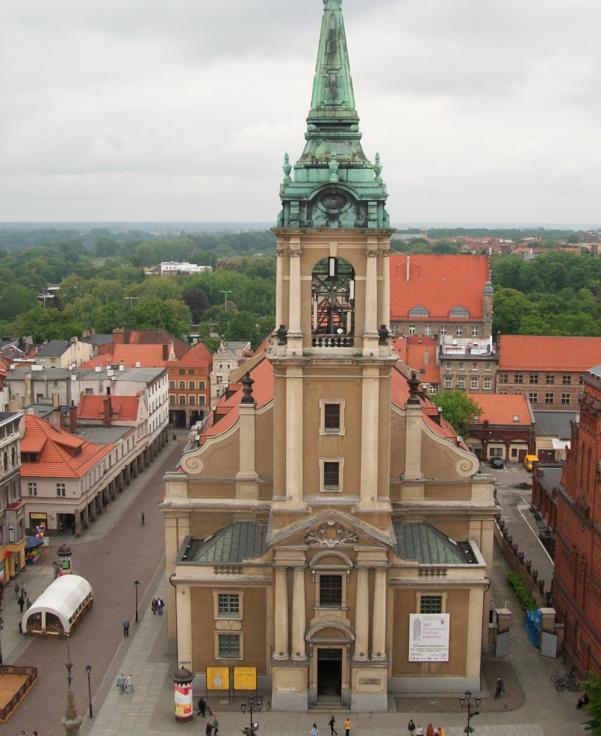
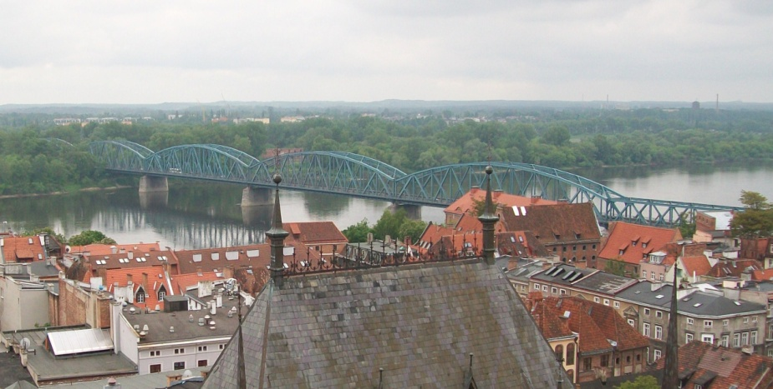
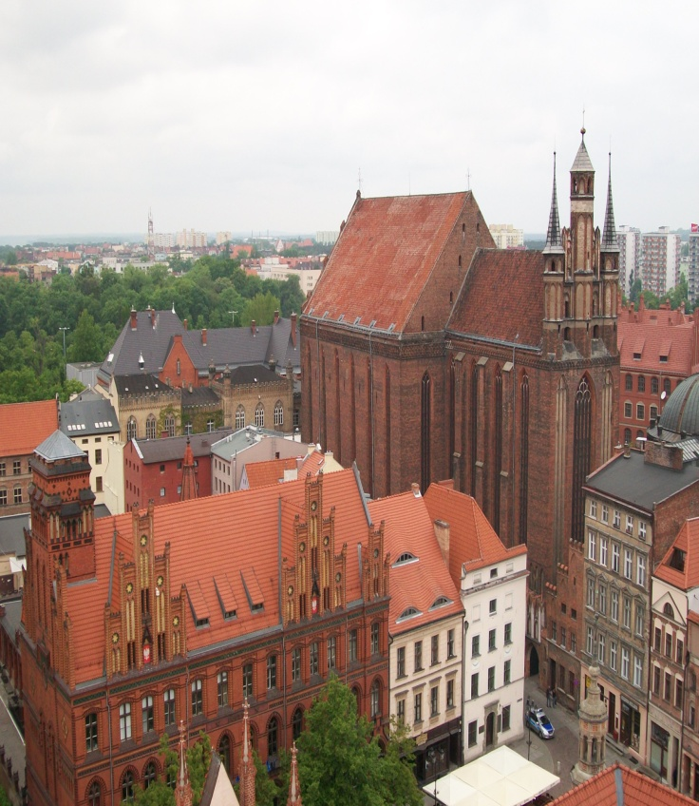
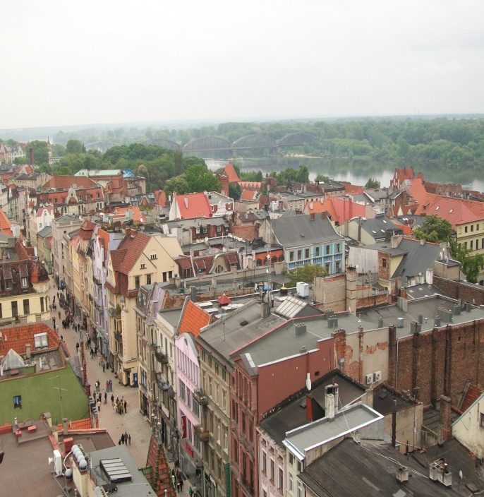
Toruń - miasto różnorodności , pachnące piernikiem i żużlowym kurzem, miasto Kopernika i Mariana Rossego. Znajdziesz tu to, czego szukasz.

Slide 13
Wyróżnienie za koncepcję plastyczną
Aleksandra Jankowska
Szkoła Podstawowa nr 15 opiekun Alina Gulewska

Slide 14





Piernikowy Toruń
Katarzynki ! Katarzynki !
Przysmak chłopca i dziewczynki. Najsmaczniejszy upominek To paczuszka katarzynek. Młody, stary, duży, mały Zna ten specjał nad specjały. Sam król pono łyka ślinkę, Gdy zobaczy katarzynkę. Wszystkich smakoszy pierników zapraszamy do grodu Kopernika ! ♥

Slide 15
Wyróżnienie dla najmłodszego uczestnika konkursu
Blanka Woźniak
Szkoła Podstawowa nr 6 opiekun
Elżbieta Nowak-Wrzecionkowska

Slide 16
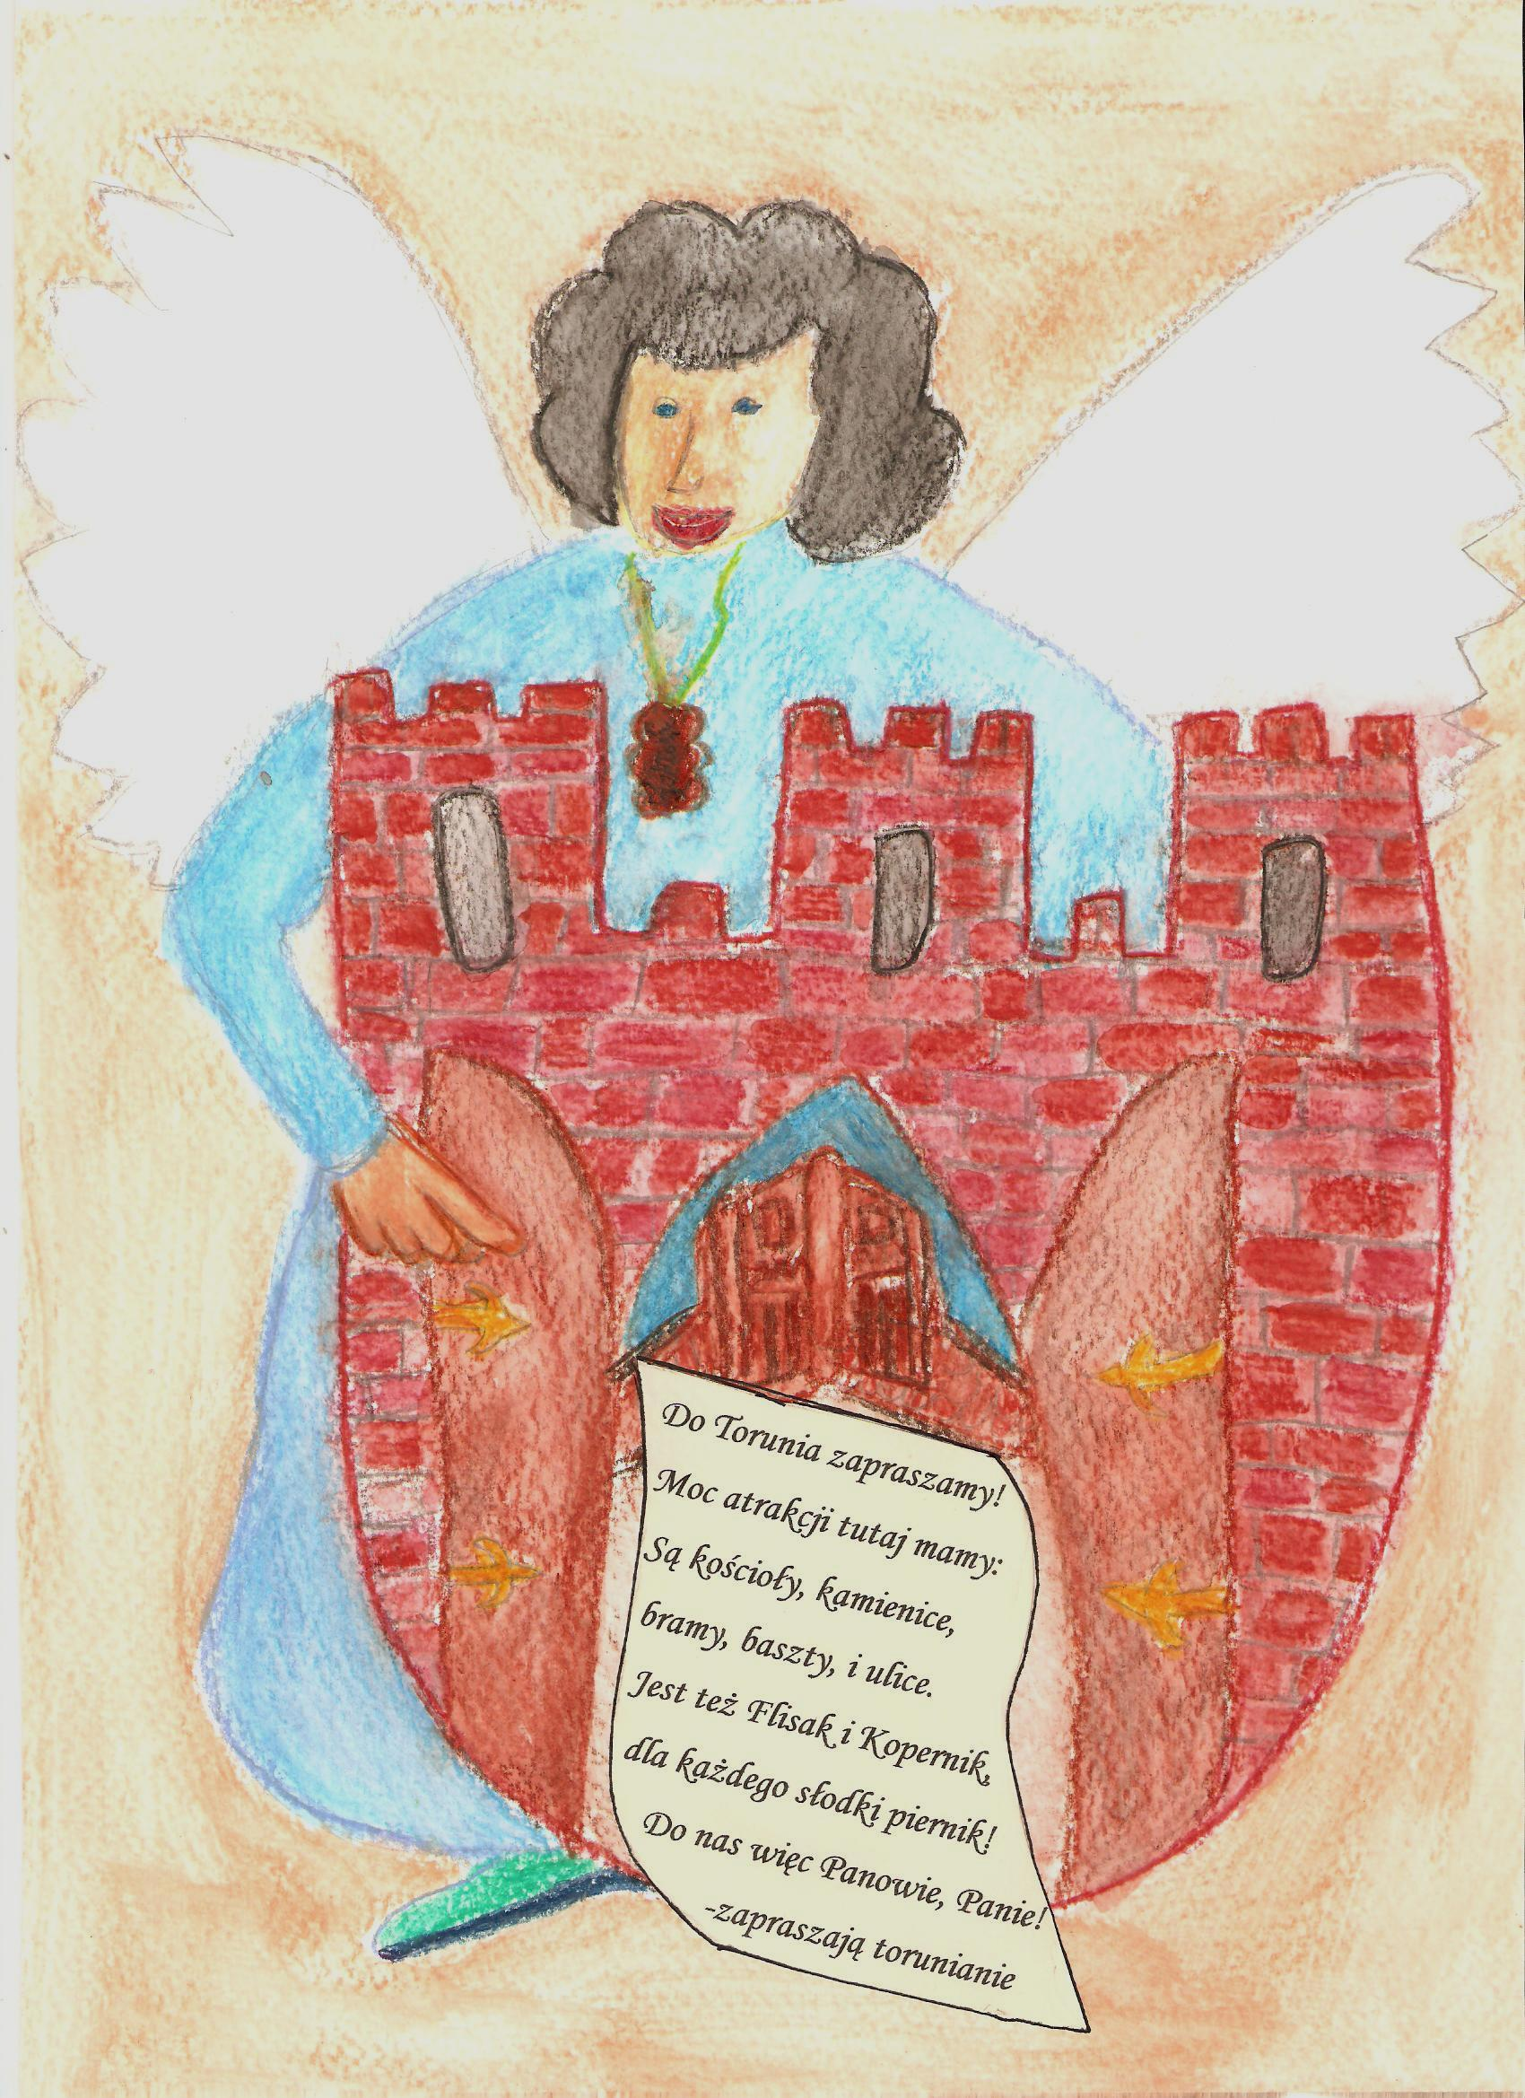

Slide 17
Kategoria
Gimnazja i Szkoły Ponadgimnazjalne

Slide 18
I miejsce
Justyna Miłkowska
Zespół Szkół Inżynierii Środowiska opiekun
Justyna Lorenc-Jędrzejewska

Slide 19
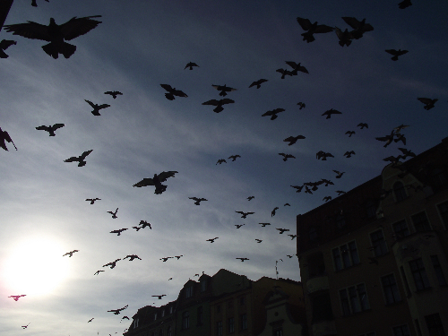
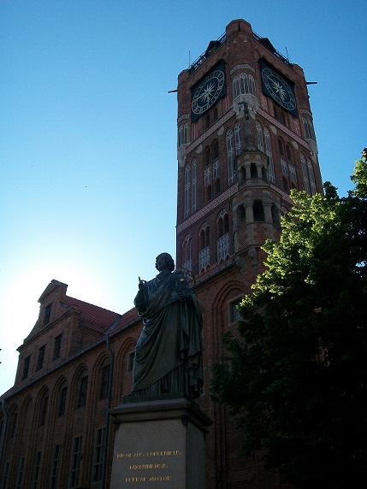
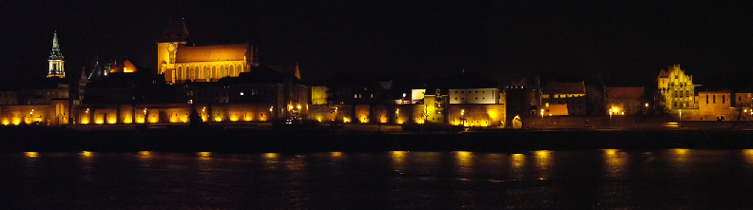
  Uważaj na oczy
  bo Cię Toruń zauroczy…
Notes:
19

Slide 20
II miejsce
Julianna Wińczyk
Gimnazjum nr 3 opiekun Joanna Nalaskowska

Slide 21
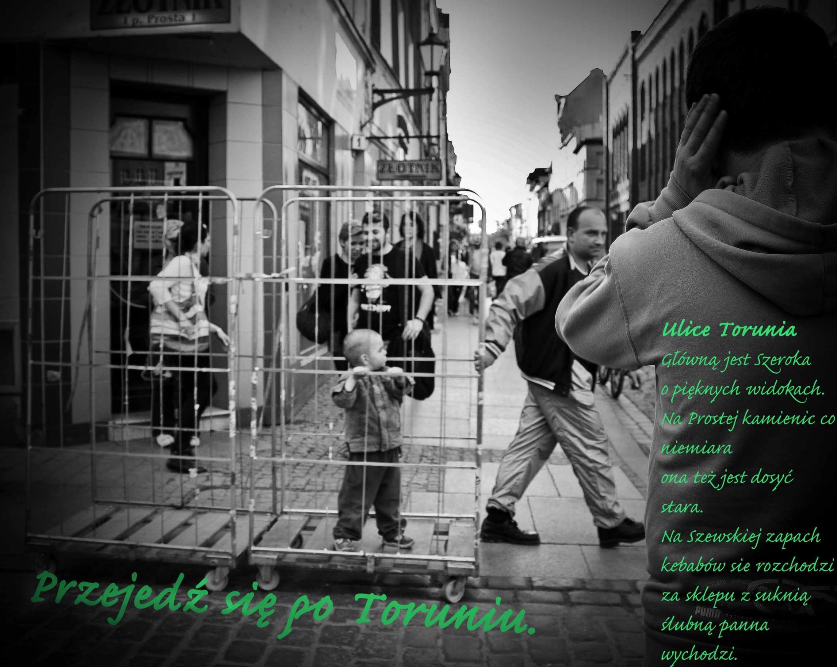

Slide 22
III miejsce
Marta Grabowska
Gimnazjum nr 3 opiekun Teresa Ślebioda

Slide 23
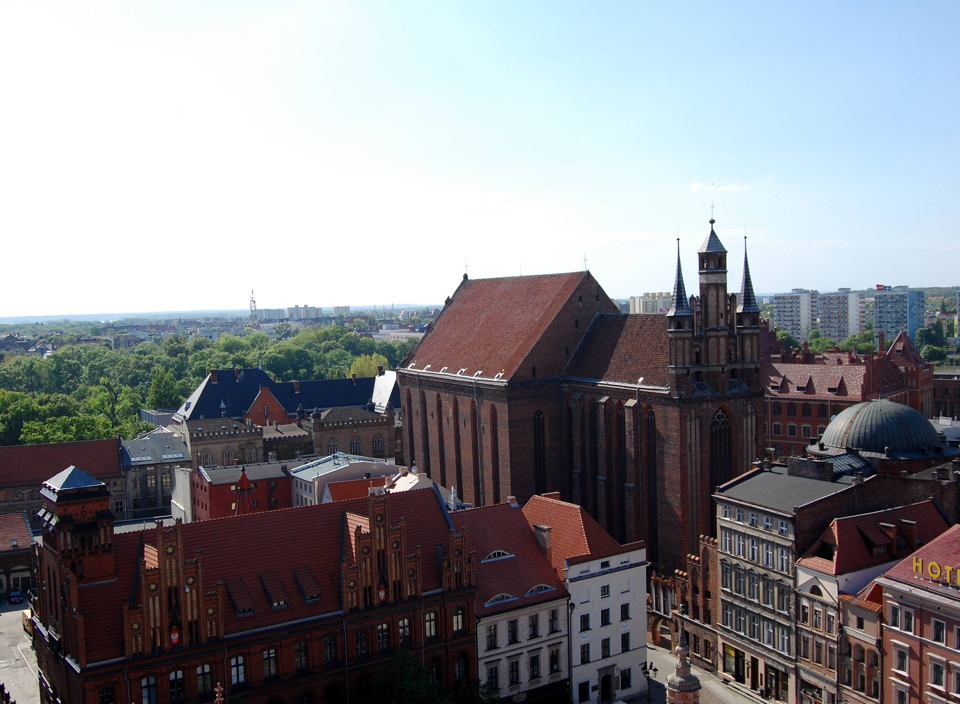
Nasz kochany Toruń z Kopernika słynie,
co pokazał ludziom, że to Ziemia płynie.
U nas usłyszysz Flisaka smyki
i kupisz sobie pyszne pierniki.
Pod Krzywą Wieżą ustać? Nie lada wyzwanie!
Przekonaj się, czy zrobić to jesteś w stanie.
Notes:
23

Slide 24
Wyróżnienie
Julita Załęska
Zespół Szkół Inżynierii Środowiska opiekun
Justyna Lorenc-Jędrzejewska

Slide 25
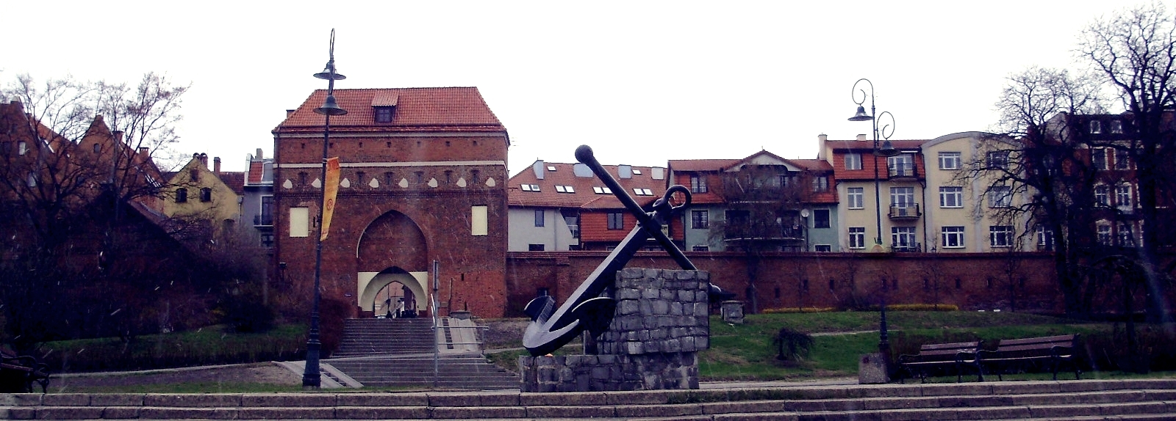
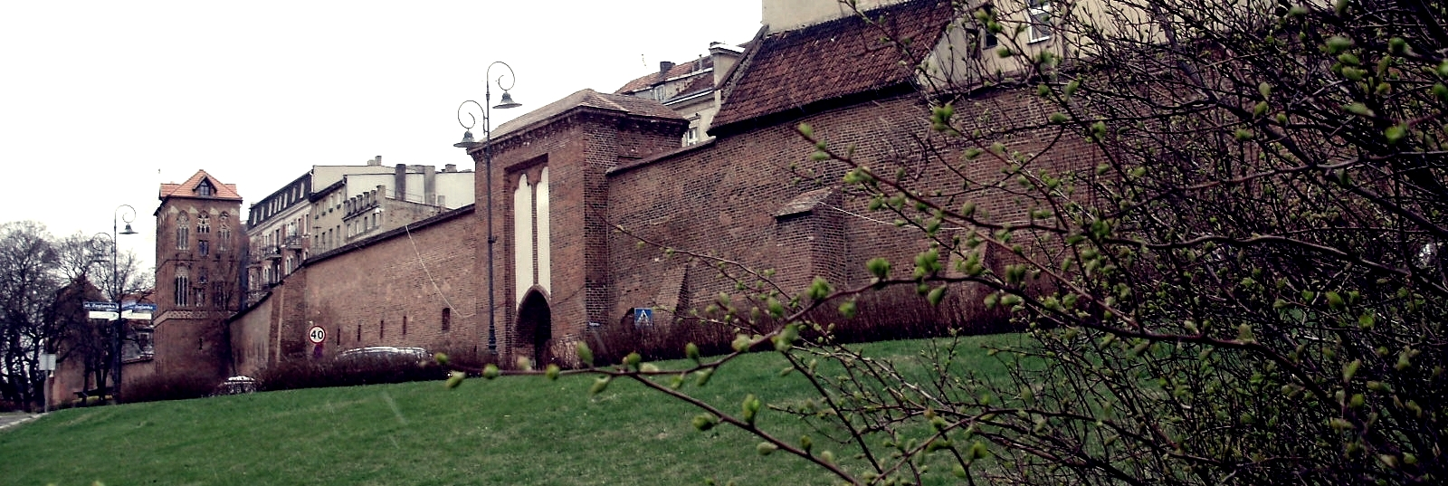
Spójrzcie na te piękne mury
Toruń miastem sztuki i kultury

Slide 26
Wyróżnienie za koncepcję graficzną
Patrycja Szymczyk
Gimnazjum nr 3 opiekun Joanna Nalaskowska

Slide 27
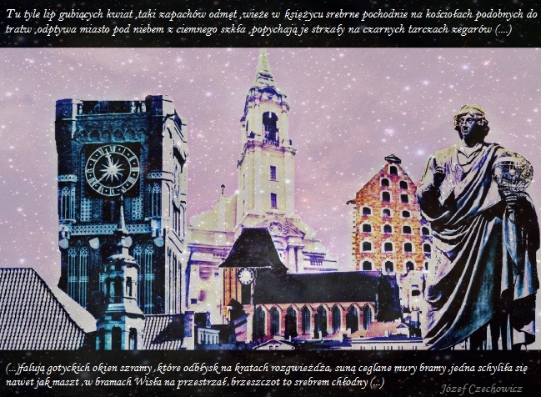

Slide 28
Gratulujemy i dziękujemy za udział w konkursie.

